Slide 1
БЮДЖЕТ ДЛЯ ГРАЖДАН
Уточненный Бюджет Асиновского муниципального района Томской области на 2018 год
Утверждён решением Думы Асиновского района от 26.12.2017г. № 175

Slide 2
Что такое бюджет?
БЮДЖЕТ (от старонормандского bougette – кошель, сумка, кожаный мешок) – форма образования и расходования денежных средств, предназначенных для финансового обеспечения задач и функций государства и местного самоуправления.
БЮДЖЕТ – это план доходов и расходов. Каждый житель Асиновского района является участником формирования этого плана, с одной стороны как налогоплательщик, наполняя доходы бюджета, с другой – он получает часть расходов как потребитель общественных услуг.

Slide 3
Основные параметры бюджета
ДОХОДЫ БЮДЖЕТА
НАЛОГОВЫЕ и НЕНАЛОГОВЫЕ ДОХОДЫ
БЕЗВОЗМЕЗДНЫЕ ПОСТУПЛЕНИЯ
(в виде ДОТАЦИЙ, СУБСИДИЙ, СУБВЕНЦИЙ и ИНЫХ МЕЖБЮДЖТНЫХ ТРАНСФЕРТОВ)
РАСХОДЫ БЮДЖЕТА
СОЦИАЛЬНО ЗНАЧИМЫЕ РАСХОДЫ
РАСХОДЫ НА ОКАЗАНИЕ ГОСУДАРСТВЕННЫХ (МУНИЦИПАЛЬНЫХ) УСЛУГ
СОЦИАЛЬНОЕ ОБЕСПЕЧЕНИЕ НАСЕЛЕНИЯ
БЮДЖЕТНЫЕ ИНВЕСТИЦИИ
Сбалансированность бюджета по доходам и расходам – основополагающее требование, предъявляемое к органам, составляющим и утверждающим бюджет

Slide 4
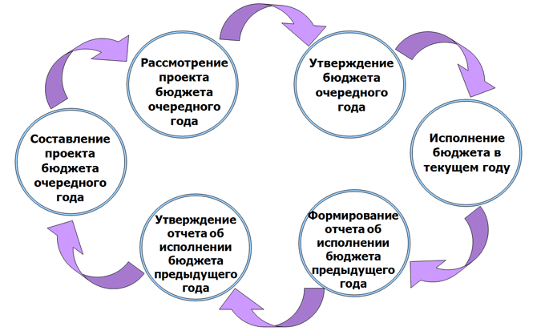
Бюджетный процесс - ежегодное формирование и исполнение бюджета

Slide 5
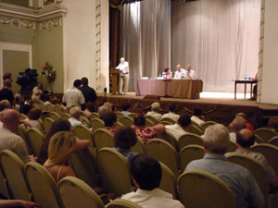
Возможности влияния гражданина на составление бюджета
1
Публичные слушания по проекту бюджета района
2
Публичные слушания по отчету об исполнении бюджета района
3
Публичные обсуждения муниципальных программ

Slide 6
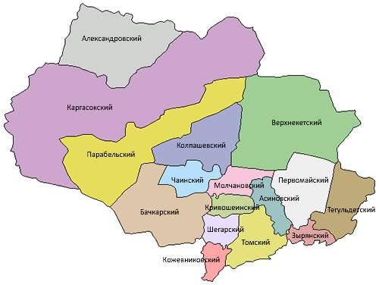
Административно-территориальное деление

Slide 7
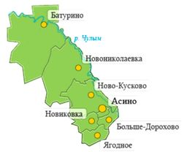
Административно-территориальное деление
Ожидаемая численность Асиновского муниципального района на 2018 г. – 34 117 чел.
г.Асино – 24 539 чел
Административно-территориальное деление
Общая площадь района – 5 943,4 кв.км.

Slide 8
Административно-территориальное деление
В состав Асиновского муниципального района входят 7 поселения:
Асиновское городское поселение
Сельские поселения:
Батуринское сельское поселение
Большедороховское сельское поселение
Новиковское сельское поселение
Новокусковское сельское поселение
Новониколаевское сельское поселение
Ягодное сельское поселение

Slide 9
Основные показатели бюджета на 2018 год
Общегосударственные вопросы
76 900,8 тыс.руб.
Налоговые доходы
174 024,8
тыс.руб.
Доходы бюджета 384 507,3 тыс.руб.
Доходы в расчете
на 1 человека
11,27 руб.
Расходы бюджета 381 307,3 тыс.руб.
Национальная безопасность/оборона
1 110,0 тыс.руб./50,0 тыс.руб.
Национальная экономика
19 180,3 тыс.руб.
.
ЖКХ
37 696,6 тыс.руб.
Неналоговые
11 361,2
тыс.руб.
БЮДЖЕТ
Образование
134 832,3 тыс.руб.
Культура
58 028,6 тыс.руб.
Здравоохранение
1 050,0 тыс.руб.
Безвозмездные поступления
199 121,3
тыс.руб.
Социальная политика
3 286,9 тыс.руб.
Расходы в расчете на 1 человека
11,17 руб.
Физическая культура и спорт
4 721,5 тыс.руб.
Обслуживание гос.(муниц.) долга
337,4 тыс.руб.
Межбюджетные трансферты
44 112,9 тыс.руб.

Slide 10
Доходы бюджета района
Доходы бюджета
Налоговые доходы – поступления в бюджет от уплаты налогов, установленных Налоговым кодексом РФ
Неналоговые доходы – поступления от уплаты пошлин и сборов, установленных законодательством РФ и штрафов за нарушение законодательства
Безвозмездные поступления - это финансовая помощь из бюджетов других уровней

Slide 11
Структура доходов бюджета Асиновского муниципального района
 | 2018
Доходы всего (тыс. рублей) | 384 507,3
Налоговые доходы | 174 024,8
Неналоговые доходы | 11 361,2
Безвозмездные поступления | 199 121,3

Slide 12
Доходы на 2018 год

Slide 13
Налоговые доходы Асиновского муниципального района на 2018 год – 174 024,8 тыс. рублей

Slide 14
Неналоговые доходы Асиновского муниципального района на 2018 год – 11 361,2 тыс.рублей

Slide 15
Безвозмездные поступления в бюджет Асиновского муниципального района на 2018 год – 199 121,3 тыс.рублей
Наименование поступлений | Сумма
дотация на выравнивание бюджетной обеспеченности | 129 692,6
субвенции в РФФПП | 39 102,0
дотация на сбалансированность | 29 906,2
дотации из ФФФП | 420,5

Slide 16
Безвозмездные поступления в бюджет Асиновского муниципального района на 2018 год – 809 408,09 тыс.рублей
дотация на выравнивание бюджетной
обеспеченности
субвенции в РФФПП
дотация на сбалансированность
дотации из ФФФП

Slide 17
Основные мероприятия по мобилизации доходов бюджета
Работа с организациями, выплачивающими заработную плату работникам ниже прожиточного минимума и использующими «конвертные» зарплатные схемы
Работа с администраторами доходов бюджета района, направленная на повышение качества администрирования доходных источников, повышение уровня ответственности за выполнение прогнозных показателей, снижение недоимки по администрируемым платежам
Проведение мероприятий, направленных на снижение недоимки по налоговым платежам

Slide 18
Расходы бюджета района
Расходы бюджета района – денежные средства, направляемые на финансовое обеспечение задач и функций государства и местного самоуправления.
Классификация расходов
по признакам
Функциональная классификация отражает направление средств бюджета на выполнение основных функций государства (раздел→ подраздел→ целевые статьи→ виды расходов)
Ведомственная классификация расходов бюджета непосредственно связана со структурой управления, она отображает группировку юридических лиц, получающих бюджетные средства (главные распорядители средств бюджета)
Экономическая классификация показывает деление расходов государства на текущие и капитальные, а также на выплату заработной платы, на материальные затраты, на приобретение товаров и услуг (категория расходов→ группы→ предметные статьи→ подстатьи)

Slide 19
Расходы на 2018 год

Slide 20
Межбюджетные трансферты из бюджета муниципального района бюджетам поселений на период 2018 года
Наименование | 2018 год
Дотации на выравнивание бюджетной обеспеченности субъектов Российской Федерации и муниципальных образований | 40 462,4
Прочие межбюджетные трансферты общего характера | 3 650,5
ИТОГО (тыс.рублей) | 44 112,9

Slide 21
«Программная» структура расходов Асиновского муниципального района на 2018 год
НАИМЕНОВАНИЕ ПРОГРАММЫ | 2018 ГОД
ВСЕГО РАСХОДОВ: | 841 436,3
«Повышение безопасности населения Асиновского района Томской области на 2016-2021 годы» | 1 185,0
«Развитие образования в Асиновском районе Томской области на 2016-2021 годы» | 486 786,6
«Развитие коммунальной инфраструктуры Асиновского района Томской области» | 38 828,7
«Социально-демографическое развитие Асиновского района Томской области на 2016-2021 годы» | 2416,5
«Повышение энергоэффективности Асиновского района Томской области» | 0,0
«Обеспечение доступности жилья и улучшения качества жилищных условий населения Асиновского района Томской области» | 12 612,7

Slide 22
НАИМЕНОВАНИЕ ПРОГРАММЫ | 2018 ГОД
«Развитие предпринимательства в Асиновском районе Томской области на 2016-2021 годы» | 3 083,5
«Развитие личных подсобных хозяйств граждан муниципального образования «Асиновского района» на 2016-2021 годы» | 1 607,0
«Устойчивое развитие сельских территорий муниципального образования «Асиновского района» Томской области на 2016-2021 годы» | 34 966,2
«Развитие транспортной системы в Асиновском районе Томской области» | 54 812,3
«Развитие культуры, молодежной политики, туризма и спорта в Асиновском районе Томской области на 2016-2021 годы» | 110 730,6
«Эффективное управление муниципальными финансами и совершенствование межбюджетных отношений в Асиновском районе на 2016-2021 годы» | 94 407,2

Slide 23
Цель Муниципальной программы:
Муниципальная программа | Цель
«Повышение безопасности населения Асиновского района Томской области на 2016-2021 годы» | Обеспечение безопасности жизнедеятельности населения Асиновского района
«Развитие образования Асиновского района» | Создание благоприятных условий для получения качественного образования, создание условий для отдыха и воспитания детей
«Развитие коммунальной инфраструктуры в Асиновском районе» | Модернизация и развитие коммунальной инфраструктуры в Асиновском районе
«Социально – демографическое развитие Асиновского района Томской области на 2016 – 2021 годы» | Создание условий для социально – демографического развития Асиновского района
«Развитие культуры, молодежной политики, туризма и спорта в Асиновском районе на 2016-2021гг.» | Повышение качества и доступности услуг в сфере культуры, спорта и туризма
«Эффективное управление муниципальными финансами и совершенствование межбюджетных отношений в Асиновском районе на 2016-2021 годы» | Эффективное управление муниципальными финансами и совершенствование межбюджетных отношений в Асиновском районе

Slide 24
Муниципальная программа | Цель
«Повышение энергоэффективности Асиновского района» | Повышение энергоэффективности Асиновского района
«Обеспечение доступности жилья и улучшения качества жилищных условий населения Асиновского района Томской области» | Повышение доступности жилья населению Асиновского района и улучшение качества жилищных условий населения
«Развитие предпринимательства в Асиновском районе Томской области на 2016 – 2021 годы» | Создание условий, обеспечивающих благоприятные возможности для становления и развития субъектов малого и среднего предпринимательства на территории Асиновского района
«Развитие личных подсобных хозяйств граждан муниципального образования «Асиновский район» на 2016 – 2021 годы» | Повышение доходности сельского населения муниципального образования «Асиновский район»
«Устойчивое развитие сельских территорий муниципального образования «Асиновский район» Томской области на 2016-2021 годы» | Повышение уровня и качества жизни сельского населения, создание комфортных условий жизнедеятельности в сельской местности муниципального образования

Slide 25
Источники финансирования дефицита бюджета
В процессе принятия и исполнения бюджета района большое значение приобретает сбалансированность доходов и расходов. Если доходы превышают расходы, то возникает профицит. Но чаще всего расходы превышают доходы. В таком случае возникает дефицит
Источниками финансирования дефицита бюджета района
бюджетные кредиты, полученные от бюджетов других уровней бюджетной системы РФ
кредиты,
полученные от кредитных организаций
изменение остатков средств на счетах по учету средств местного бюджета
муниципальный долг,
то есть совокупность долговых обязательств муниципального образования

Slide 26
Результат исполнения бюджета:
Профицит районного бюджета – 3 200,00 тыс. руб.»;

Slide 27
Уважаемые жители Асиновского района
Администрация Асиновского муниципального района Томской области представляет информационный раздел «Бюджет для граждан», созданный для обеспечения открытости и прозрачности бюджета и бюджетного процесса для населения.
Бюджет для граждан - это упрощенная версия бюджетного документа, которая использует неформальный язык и доступные форматы, чтобы облегчить для граждан понимание бюджета.
Она содержит информационно-аналитический материал, доступный для широкого круга неподготовленных пользователей: основы бюджета и бюджетного процесса, исполнение бюджета, проект бюджета, муниципальные программы и другая информация для граждан.
Уже сегодня информация о всех стадиях бюджетного процесса, о плановых показателях бюджета района и его исполнении доступна для всех заинтересованных пользователей и размещается на официальном интернет - портале Асиновского муниципального района.
Предельный объем муниципального внутреннего долга муниципального образования «Асиновский район» на 2017 год составляет 0,0 тыс. рублей.
Надеемся, что представление бюджета и бюджетного процесса в Асиновском муниципальном районе в понятной для жителей форме повысит уровень общественного участия граждан в бюджетном процессе района.

